Slide 1
GG飛車
組員 : 陳鐿文、許丰譯

Slide 2
大綱
動機
架構
素材
函式庫
程式碼
DEMO

Slide 3
動機

Slide 4


新增投影片標題 - 2

Slide 5
架構

Slide 6
PhysX Snippet
Game
Main
FBX Loader
Printer

Slide 7
素材

Slide 8
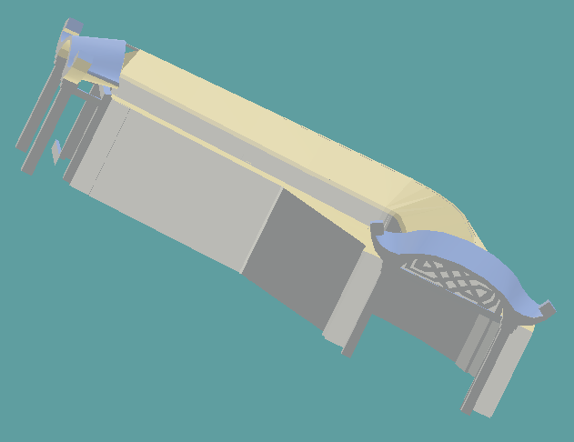

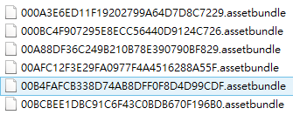
AssetBundle

Slide 9
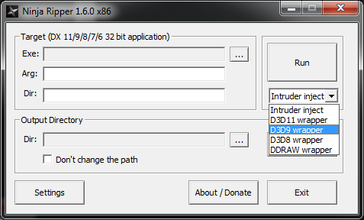
Ninja Ripper

Slide 10
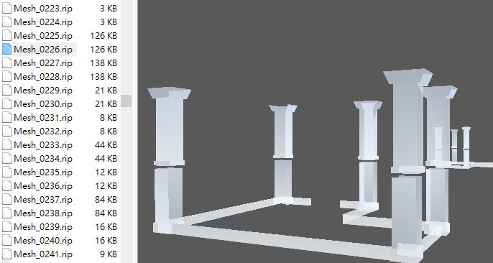
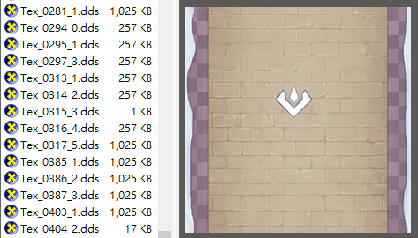
Ninja Ripper

Slide 11



圖片處理
FreeImage
DDS
DDS
TGA

Slide 12
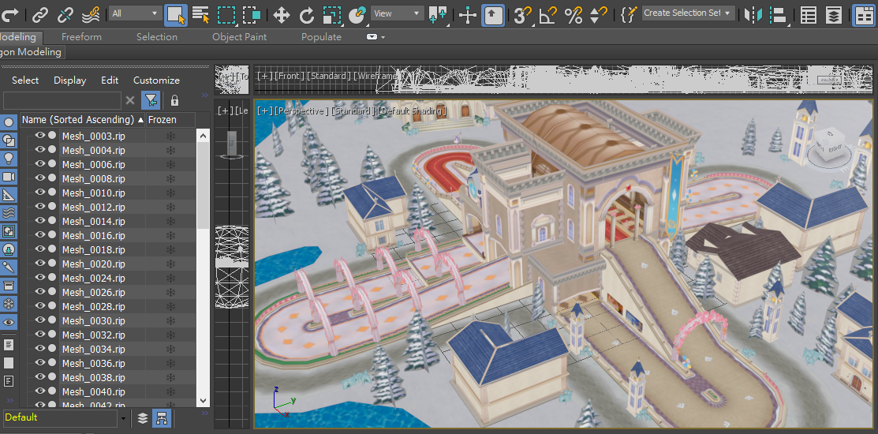
3DS MAX

Slide 13
函式庫

Slide 14
函式庫
GLUT
GLEW
GLM
FreeImage
FBX SDK
PhysX

Slide 15
程式碼

Slide 16
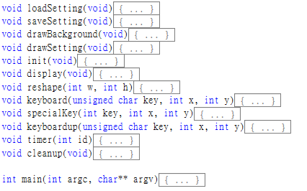
Main

Slide 17
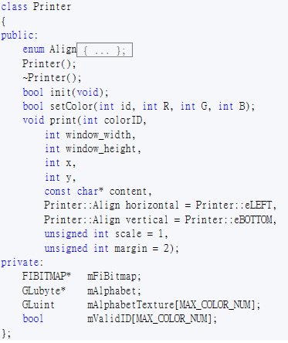
Printer

Slide 18
Printer
Printer::eLEFT
Printer::eRIGHT
Printer::eCENTER
Printer::eTOP

Slide 19

Printer

Slide 20
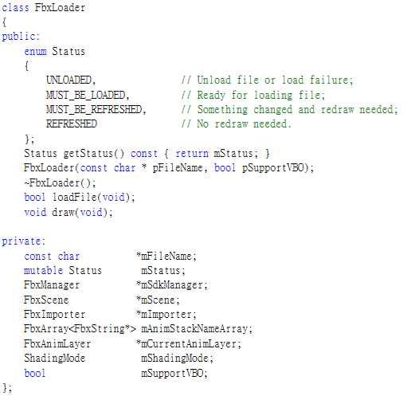
FBX Loader

Slide 21
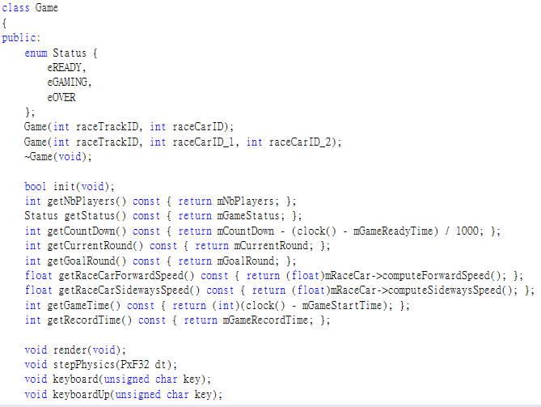
Game

Slide 22
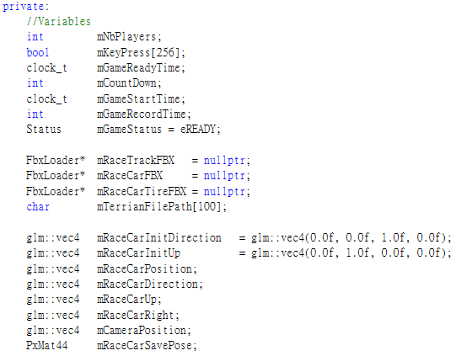
Game

Slide 23
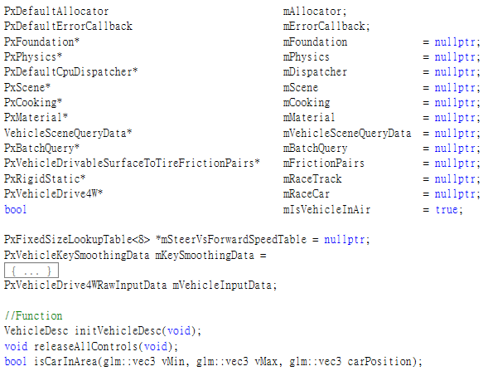
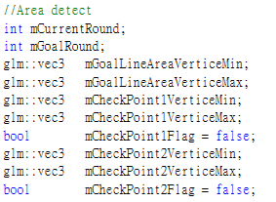
Game

Slide 24
終點及圈數判定
True
False
Check Point 1
False
True
False
True
Check Point 2

Slide 25
PhysX
Actor
Static Rigidbody ( Race Track )
Dynamic Rigidbody ( Race Car )
Geometry
Box
Capsule
Plane
Convex Mesh ( Car, Tire )
Triangle Mesh ( Race Track )

Slide 26
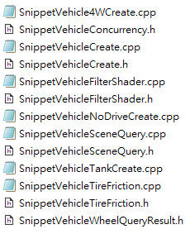
PhysX
懸吊系統
簧載質量
輪胎
轉動慣量、外傾角
引擎
最大扭矩、最大轉速
變速箱
齒輪切換時間
離合器
力量
阿克曼轉向幾何

Slide 27
DEMO

